Slide 1
SEA-5918 - Modelagem Matemática em Bioprocessos Ambientais
Responsável : Rogers Ribeiro
ADM1 - Anaerobic Digestion Model N° 1.

Slide 2
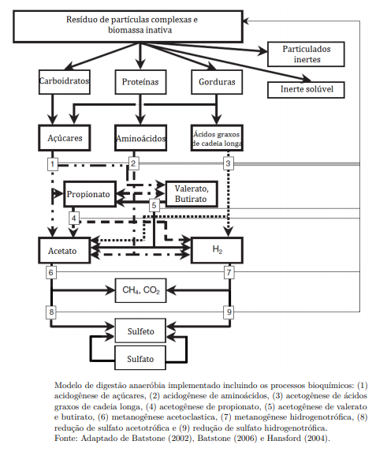
ADM1 - Anaerobic Digestion Model N° 1

Slide 3
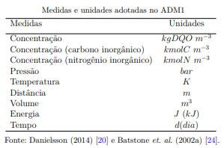
ADM1 - Anaerobic Digestion Model N° 1

Slide 4
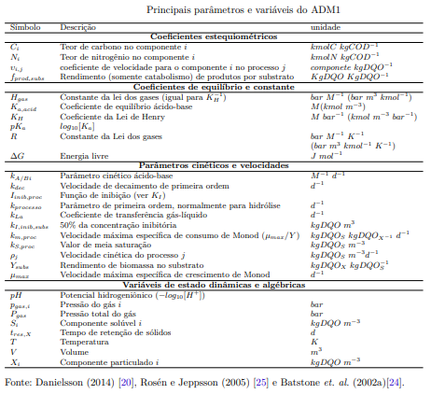
ADM1 - Anaerobic Digestion Model N° 1

Slide 5
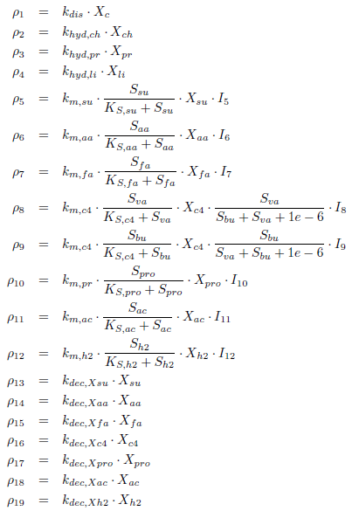
ADM1 - Anaerobic Digestion Model N° 1
Processos Bioquímicos
Desintegração e hidrólise
Acidogênese via açúcares
Acidogênese via aminoácidos
Acetogênese via ácidos graxos
Crescimento
Celular (Monod)
Acetogênese via ácido valérico
Acetogênese via ácido butírico
Acetogênese via ácido propiônico
Metanogênese acetoclástica
Metanogênese hidrogenotrófica
Acidogênese de açúcares
Acidogênese de aminoácidos
Decaimento
Celular
(1ª. ordem)
Acetogênese via ácidos graxos
Acetogênese via ácido valérico /butírico
Acetogênese via ácido propiônico
Metanogênese acetoclástica
Metanogênese hidrogenotrófica

Slide 6
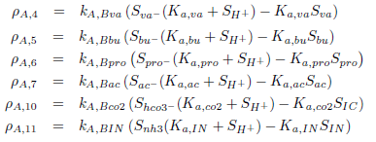
ADM1 - Anaerobic Digestion Model N° 1
Processos FÍSICO-químicos
Equações ácido-base implementadas como um conjunto de equações diferenciais:
Transferência gás-líquido

Slide 7
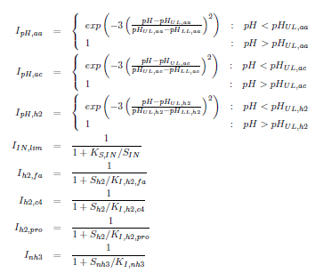
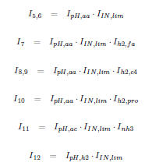
ADM1 - Anaerobic Digestion Model N° 1
Processos DE INIBIÇÃO

Slide 8
ADM1 - Anaerobic Digestion Model N° 1
Processos DE INIBIÇÃO

Slide 9
ADM1 - Anaerobic Digestion Model N° 1
BALANÇO DE MASSA PARA UM CSTR
Fase Aquosa

Slide 10
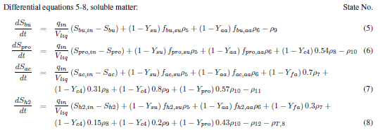
ADM1 - Anaerobic Digestion Model N° 1
BALANÇO DE MASSA PARA UM CSTR
Fase Aquosa

Slide 11
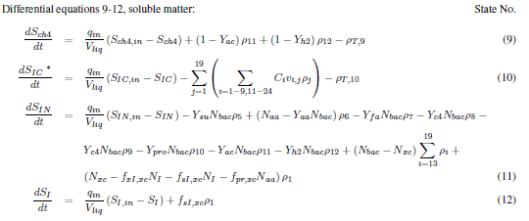
ADM1 - Anaerobic Digestion Model N° 1
BALANÇO DE MASSA PARA UM CSTR
Fase Aquosa

Slide 12
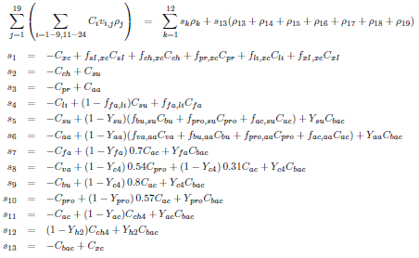
ADM1 - Anaerobic Digestion Model N° 1
BALANÇO DE MASSA PARA UM CSTR
Fase Aquosa

Slide 13
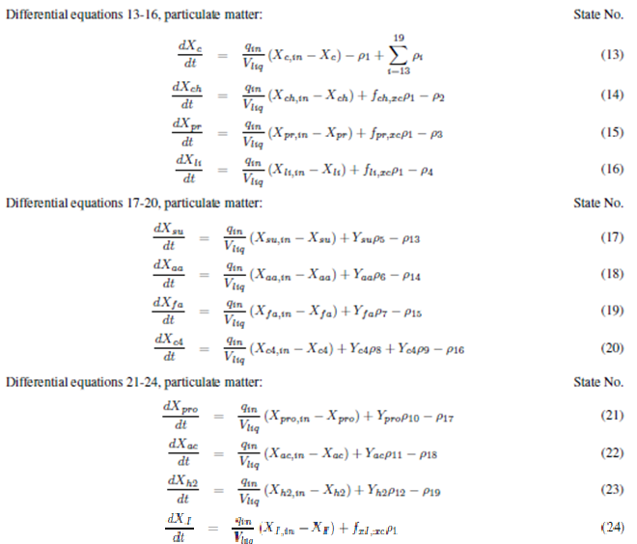
ADM1 - Anaerobic Digestion Model N° 1
BALANÇO DE MASSA PARA UM CSTR
Fase Aquosa

Slide 14
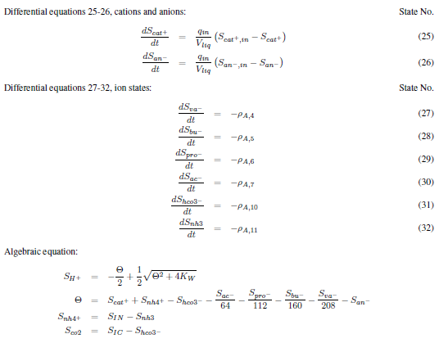
ADM1 - Anaerobic Digestion Model N° 1
BALANÇO DE MASSA PARA UM CSTR
Fase Aquosa

Slide 15
ADM1 - Anaerobic Digestion Model N° 1
BALANÇO DE MASSA PARA UM CSTR
Fase Aquosa

Slide 16
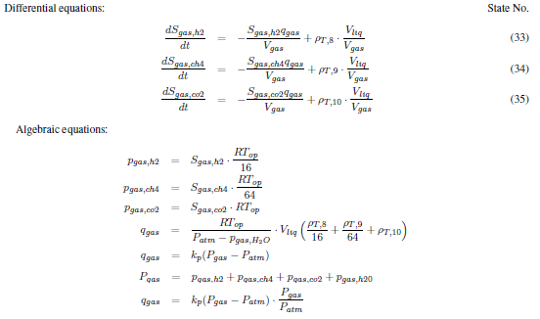
ADM1 - Anaerobic Digestion Model N° 1
BALANÇO DE MASSA PARA UM CSTR
Fase Gasosa
Expressões para o cálculo da vazão de biogás

